Slide 1




ESCUELA DE FAMILIAS
¡¡BIENVENIDOS/AS AL FASCINANTE UNIVERSO DE LA ADOLESCENCIA!!

Slide 2

PRIMERA SESIÓN
¿Conocemos a nuestros hij@s? ¿Cómo influye la adolescencia en la actitud de mi hij@?
Debemos conocer las características físicas, psicológicas y sociales que implica el paso de la niñez a la edad adulta y su implicación educativa

Slide 3

ÍNDICE
Nos ponemos en situación
Objetivos
¿Qué es la adolescencia?
Mitos de esta etapa
La familia se reinventa
Actividades
¿Nos ayudas a progresar?

Slide 4
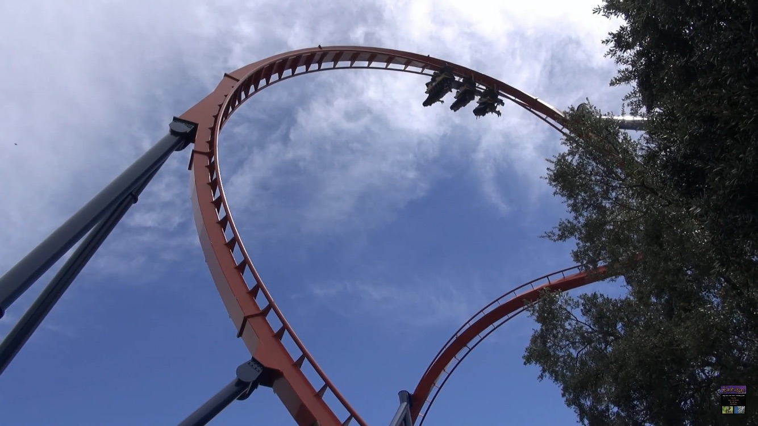
1. NOS PONEMOS EN SITUACIÓN
¿ESTÁIS PREPARAD@S?

Slide 5
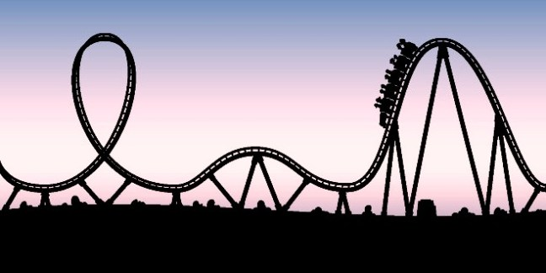
Si echamos la vista atrás, recordaremos nuestra adolescencia como una etapa de incertidumbre, de ganas y de miedos, donde las emociones suben y bajan a diferentes intensidades... Aunque todo haya cambiado desde que nosotr@s fuimos adolescentes hasta ahora, estos y otros aspectos continúan siendo comunes en esta etapa.
Desde el IES Alguadaira pretendemos daros la bienvenida “¡al fantástico universo de la adolescencia de nuestros hij@s!”desde una perspectiva nueva y actual; donde poder vivir este momento como una experiencia de aprendizaje continua, emocionante y...
¿Por qué no? ¡De disfrute! Igual que en una montaña rusa

Slide 6

2. Objetivos
  Ayudar a las familias a comprender la etapa evolutiva en la que se encuentran sus hijos.
  Esclarecer el punto de partida de cara a dotar a las familias de las herramientas necesarias para resolver de manera positiva los conflictos naturales de esta época evolutiva adolescente en el seno familiar.
  3. Conseguir que a través de la formación de las familias se produzca una mayor implicación con el IES en su difícil papel de educar.

Slide 7

Etapas de la adolescencia
Adolescencia temprana
10-13 años
Adolescencia media
14-16 años
Adolescencia tardía
17-25 años

Slide 8
3. ¿QUÉ ES LA ADOLESCENCIA?
Presenta dos momentos:
La pubertad, período en el que se da la maduración biológica.
La adolescencia, período que hace referencia a la maduración de las otras esferas de la persona: desarrollo cognitivo conductual, y desarrollo emocional. Ambas van en paralelo.
En esta etapa quieren autonomía, se rebelan contra las normas, buscan su propia identidad, son más inestables emocionalmente, etc…
Los padres y madres representamos las normas, la disciplina y las exigencias. Pero también representamos la seguridad, las pautas, las referencias que necesitan, aunque a veces no lo crean.

Slide 9

DESARROLLO COGNITIVO-CONDUCTUAL
LLAMANDO AL JUCIO
-Pensar
-Controlar impulsos
-Evaluar
-Tomar decisiones

Slide 10

4. MITOS DE ESTA ETAPA
¿ESTÁS SEGUR@ DE QUE LA ADOLESCENCIA ES SÓLO ESTO?
Sus hormonas están desbordadas, “no son racionales"
Es una etapa que se caracteriza por su inmadurez.
Lo único bueno de la adolescencia es que acaba, mientras esté, hay que aguantar el proceso.
Sólo les interesan las relaciones con sus iguales, no le interesa pasar tiempo con sus familias.
Están “en su mundo” son egoístas, vag@s e impulsiv@s.

Slide 11

CAMBIOS EN EL CEREBRO ADOLESCENTE
Las particularidades principales de esta etapa surgen a causa de unos cambios naturales y fundamentales en el cerebro. Se crean cuatro cualidades en nuestra mente:
.
Exploración creativa
Búsqueda de novedades
Intervención social
Mayor exaltación emocional

Slide 12
SI LOS CAMBIOS EN LOS ADOLESCENTES SON:
NATURALES
SALUDABLES
¿TE ATREVES A ACOMPAÑAR A L@S ADOLESCENTES
EN LAS DIFICULTADES?
¡¡APROVECHA LOS BENEFICIOS DE ESOS CAMBIOS !!

Slide 13

BÚSQUEDA DE NOVEDADES
La mente adolescente necesita mayores cantidades de incentivos
por ello suelen sentirse aburrid@s
VENTAJAS
Están predispuestos al cambio, a la novedad.
INCONVENIENTES
Otorgan más interés a las emociones y menos a las situaciones de peligrosas.
Ganas de experimentar
Crean diferentes maneras de realizar las cosas.
Inclinación por vivir otras experiencias.
Mayor tendencia a conductas de riesgo.
Actúan sin tener en cuenta las consecuencias debido a su impulsividad.
LOS momentos EN FAMILIA TAMBIÉN PUEDEN ser entretenidos, TOCA encontrar la manera DE HACERLOS sentir importantes en el ocio DE LA CASA. ESTAR libres Y RECEPTIV@S A SUS sugerencias SIEMPRE AYUDA A sostener EL lazo FAMILIAR

Slide 14

INTERVENCIÓN SOCIAL
L@s jóvenes crean lazos con sus iguales y van naciendo nuevas amistades
VENTAJAS
La necesidad de socializar les hace solidificar relaciones que les aportan bienestar, autoestima y seguridad.
INCONVENIENTES
El desinterés por las personas que no se encuentren entre sus iguales conlleva ser menos conscientes de actitudes de riesgo.
Conforme van entrando en la adolescencia, los jóvenes necesitan despegarse de sus figuras de apego, explorando y buscando SEGURIDAD FUERA DEL NÚCLEO FAMILIAR. Aún así, sus lazos CERCANoS siguen A LO LARGO sus VIDAs. ¿TE atreves A buscaR la manera DE re CONECTAR DE NUEVO CON TU HIJ@ EN su adolescencia?

Slide 15
MAYOR EXALTACIÓN EMOCIONAL
La mente adolescente está llena de vitalidad
VENTAJAS
Vivir con intensidad las diferentes experiencias a las que se van enfrentando les aporta vitalidad y energía.
INCONVENIENTES
Tienden a decidir de manera emocional y no racional
Giros bruscos de humor
Postura de defensa
Mala gestión y regulación emocional
Impulsividad
¿te acuerdas de ESA VITALIDAD CUANDO ERAS adolescente? ¿NO DEBERíAMOS aparcar la nostalgia y reCONECTARNOS CON ESAS SENSACIONES INTERNAS y empatizar más con nuestros adolescentes?

Slide 16

EXPLORACIÓN CREATIVA
La mente adolescente se sale del camino establecido, enfocándose en diferentes ideas
VENTAJAS
Pensamiento divergente
INCONVENIETES
Crisis de identidad
Visión de las situaciones desde diferentes perspectivas.
Baja capacidad de tomar decisiones y realizar objetivos
Incertidumbre
Aumenta la creatividad
Presión social para realizar determninadas actuaciones
Falta de seguridad
Vivimos en una sociedad cambiante y dinámica, siendo la escuela un reflejo de ello, por lo que no podemos usar las mismas estrategias que usaron con nosotr@s, si no que debemos adaptarnos y formarnos para encajar estos cambios, teniendo como lema: “formarse o caducar” siendo nuestro motor el querer entender a l@s adolescentes y mejorar nuestras relaciones con ell@s.

Slide 17

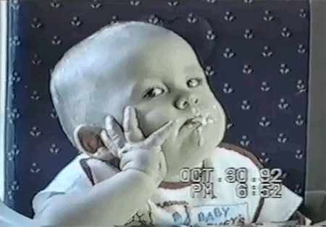
L@s adolescentes necesitan tiempo para fijar estos cambios en su cerebro y que todo quede INCORPORADO E INTEGRADO
COMO LOS BEBÉS, ESTÁN EN PROCESO DE DESARROLLO
¿ TE ACUERDAS TODAS LAS VECES QUE HUBO QUE INSITIR Y REPETIR CUANDO LE QUERIAMOS ENSEÑAR ALGO DE NIÑOS HASTA QUE ADQUIRIAN LOS CONCOMIMIENTOS (CAMINAR, LEER... ?
ENSAYO / ERROR CONTINUO Y AHÍ ESTABAIS ACOMPAÑÁNDOLES

Slide 18

SI INTENTAMOS PARAR SU INTERÉS POR LO NUEVO Y SUS IDEAS CREATIVAS, ES COMO SI INTENTÁRAMOS PARAR LA FUERza NATURAL DE UNA CATARATA. LA FUERZA DE LA ADOLESCENCIA ENCONTRARÁ LA MANERA DE expresarse.
NO podemos parar UNA CATARATA, PERO SÍ SE Podemos APRENDER A reconducir SU CAUDAL Y A emplear SU energía

Slide 19

EN LA ETAPA DE LA NIÑEZ, LOS NIÑ@S ADMIRAN A SUS PADRES/MADRES E IMITAN SU COMPORTAMIENTO COMO ÚNICOS DE SU REALIDAD.
EN LA ETAPA DE LA ADOLESCENCIA CAMBIA ESTE CONCEPTO, Y COMIENZAN A VER LAS PERSONAS REALES QUE HAY DETRÁS DE SUS PADRES/MADRES, NO SON HÉROES NI PUEDEN CON TODO, SI NO QUE COMENTEN ERRORES Y TIENEN LIMITACIONES.
¿Y SI ESTE CAMBIO, LO EMPLEAMOS PARA AYUDARLES A SALIR AL MUNDO?

Slide 20

5. LA FAMILIA SE REINVENTA
TOCA REAJUSTAR LA SEGURIDAD
SEGURIDAD
FAMILIA
INDEPENDENCIA
AMIGOS
¿ESTÁS PREPARAD@?

Slide 21
ESTÁS DISPUEST@ A ADENTRATE EN ESTE ESTE NUEVO MUNDO?
ACEPTAR LOS CAMBIOS DE TU HIJ@ COMO ALGO NATURAL
Gestionar nuestras emociones y cambios DE IDENTIDAD COMO ADULT@
acompañarles EN LA BÚSQUEDA DE su IDENTIDAD
FLEXIBILIZAR LOS LÍMITES
Conocer y aceptar SUS NUEVAS AMISTADES
ASUMIR ese despegue SANo DE LOS HIJ@S
ACEPTAR QUE TU HIJ@ NO ES COMO ESPERABAS. ESQUEMA MENTAL

Slide 22

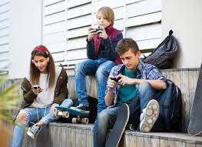

SI DEJAMOS FLUIR LA CATARATA DE LA ADOLESCENCIA, TU HIJ@ NECESITARÁ ...
...MANTENERSE EN EQUILIBRIO
Porque a pesar de que les veas tan diferentes…

Slide 23

SIGUEN SIENDO ELL@S
¡ TE NECESITAN cerca aunque no lo sepan!
aunque... DE manera DISTINTA
¿ESTÁS preparad@?

Slide 24

AHORA SI...
¡¡¡ BIENVENID@S ... AL fantástico universo DE LA ADOLESCENCIA!!!

Slide 25
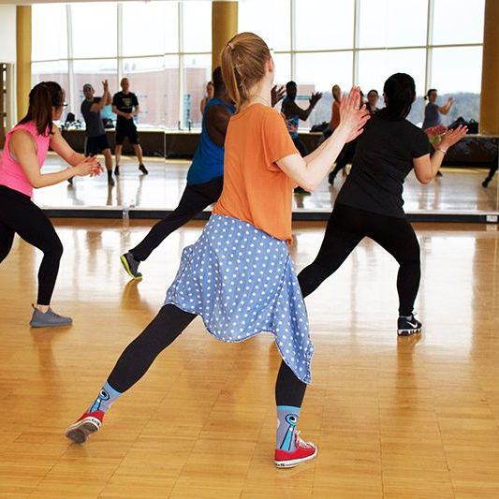
6. ACTIVIDADES
Vamos a realizar una serie de actividades para ver cual debe ser nuestro punto de partida con nuestros hij@s tras lo visto.

Slide 26

Radiografía de tu hij@
Características de mi hijo/a | Puntos fuertes | Puntos débiles

Slide 27

Vamos a leer de manera común un documento en el que a través de rimas se expresa las características de los adolescentes.

Slide 28
Su personalidad es cambiante,
mucho le cuesta afirmarse.
Exhibicionista y locuaz
a veces se suele mostrar.
Por su inacabada personalidad,
con su ídolo se identificará.
Inestable en lo afectivo,
es sensible y agresivo.
Los cambios de mente y cuerpo
son causa de desconcierto.
Las chicas se hacen mujeres,
los chicos más lento lo tienen.
Despierta la sexualidad
a lo largo de esta edad.
Sus intereses se han dispersado
y al rendimiento han afectado.
Al hablar ronca su voz,
suele soltar un taco o dos.
El ridículo y la ofensa
son la cosa más tremenda.
Se recrea en sentimientos:
con frecuencia sueña despierto.
Entre sueño y realidad,
forja su personalidad.
Es cambiante e ideal
el amor en esta edad.
Su capacidad verbal aumenta:
razona y analiza la experiencia.
Su pensamiento da un gran salto:
ahora trabaja con lo abstracto.
Desarrollo mental y personal
no acaban de armonizar.
Es un periodo crucial
para su formación moral.
Un hábito que hay que lograr:
el de la higiene personal.
Son críticos y feroces al
juzgar a los mayores.
Terrible descubrimiento:
¡Los mayores tienen defectos!
Ya no es tan héroe papá:
duele bajarlo del pedestal.
Si de chico lo mandas callar,
el diálogo ahora difícil será.
Obedecen si hay razón;
pero, por narices, no.
La autoridad desafían
con todas sus energías.
Sienten la amistad
como algo fundamental.
Es normal que sólo diga
sus secretos a una amiga.
Si parece algo sincero,
se entregan de cuerpo entero.
Se lo pasan de maravilla
con los miembros de su pandilla

Slide 29
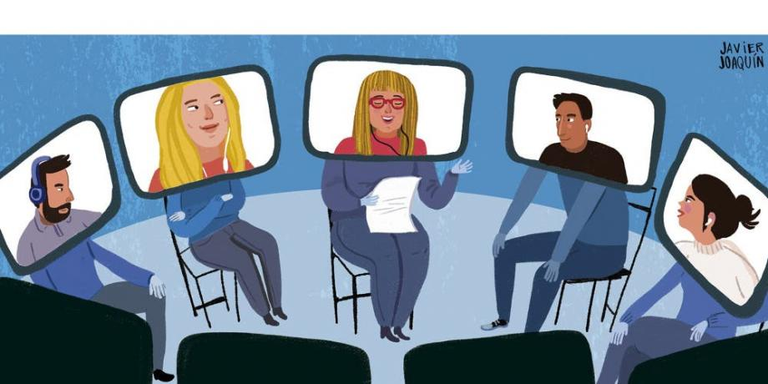
A continuación, las familias se dividirán en pequeños grupos a través de plataforma digital de trabajo y deberán anotar de manera consensuada qué características habían anotado y cuáles hacen referencia la rima.
Estos grupos de personas, se reúnen durante seis minutos para discutir sobre dicha cuestión y exponer sus conclusiones a todo el grupo llegando a una conclusión general.

Slide 30


¿Y si nos expresaran nuestr@s adolescentes lo que les sucede?
La psicóloga Gretchen Schmelzer escribió en 2015 una carta como si la escribieran l@s hij@s llamada “ la carta que tu adolescente no puede escribirte”
Charlemos…¿qué cosas nuestros hij@s quisieran contarnos y no lo hacen?

Slide 31

      EN LA MENTE DE UN ADOLESCENTE
Para que sea más fácil…¿qué temáticas creéis que habría en esta cabeza si fuese la de su hij@?¿qué le preocupa?

Slide 32

Vamos a ver a continuación un ejemplo de esta “carta” en la que se describe la demanda de un niñ@ hacia sus padres/madres, donde les pide respeto, autonomía y comprensión

Slide 33
No me grites
Te respeto menos cuando lo haces. Y me enseñas a gritar a mí también y yo no quiero hacerlo.
Trátame con amabilidad y cordialidad igual que a tus amigos
Que seamos familia, no significa que no podamos ser amigos.
Si hago algo malo, no me preguntes por qué lo hice
A veces, ni yo mismo lo sé.
No digas mentiras delante de mí, ni me pidas que las diga por ti (aunque sea para sacarte de un apuro).Haces que pierda la fe en lo que dices y me siento mal.
Cuando te equivoques en algo, admítelo
Mejorará mi opinión de ti y me enseñarás a admitir también mis errores.
No me compares con nadie, especialmente con mis hermanos
Si me haces parecer mejor que los demás, alguien va a sufrir (y si me haces parecer peor, seré yo quién sufra).
Déjame valerme por mí mismo
Si tú lo haces todo por mí, yo no podré aprender.
No me des siempre órdenes
Si en vez de ordenarme hacer algo, me lo pidieras, lo haría más rápido y más a gusto.
No cambies de opinión tan a menudo sobre lo que debo hacer
Decide y mantén esa posición.
Cumple las promesas, buenas o malas
Si me prometes un premio, dámelo, pero también si es un castigo.
Trata de comprenderme y ayudarme
Cuando te cuente un problema no me digas: "eso no tiene importancia..." porque para mí sí la tiene.
No me digas que haga algo que tú no haces
Yo aprenderé y haré siempre lo que tú hagas, aunque no me lo digas. Pero nunca haré lo que tú digas y no hagas.
No me des todo lo que te pido
A veces, sólo pido para ver cuánto puedo recibir.
Quiéreme y dímelo
A mí me gusta oírtelo decir, aunque tú no creas necesario decírmelo.
Anónimo

Slide 34
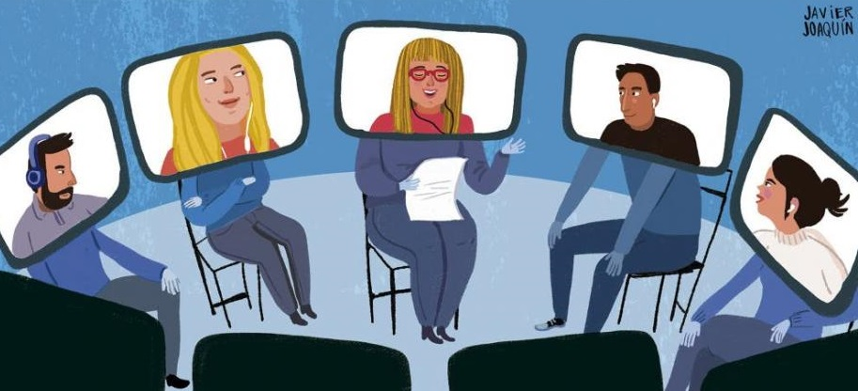
Decálogo de los padres y madres que que queremos ser y que nuestr@s hijos necesitan
Elaboremos entre todos un decálogo de el padre/madre que nos gustaría ser, teniendo en cuenta el proceso de transformación que están viviendo nuestros hij@s en el que queremos ser participes.

Slide 35
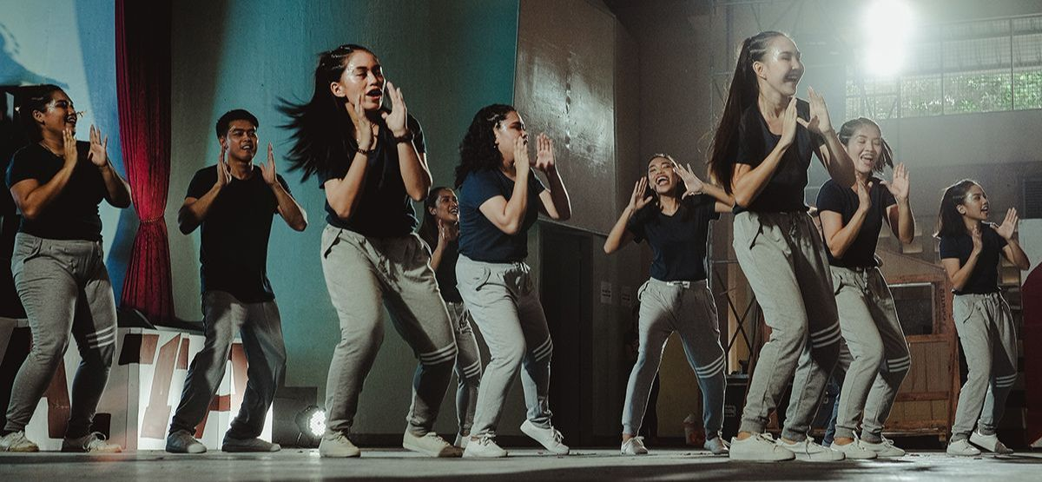
7. ¿Nos ayudas a progresar?
Hemos elaborado un pequeño cuestionario que os haremos llegar para conocer que os ha parecido la primera sesión y así poder progresar de cara a las siguientes. ¡Siempre tenemos en cuenta vuestra opinión e implicación! Sólo os robaremos unos minutos.
Os agradecemos enormemente vuestra colaboración

Slide 36



¡GRACIAS!
IES ALGUADAIRA
Ies_alguadaira

